Slide 1


Republica Moldova
Instituția Publică Școala Profesională
din Ceadîr-Lunga, UTA Găgăuzia
Amenajarea “zonei de odihnă” în aer liber
«Обустройство „зоны отдыха“ на открытом воздухе»
Echipa de Proiect:
Guboglo Dmitrii-Cordanator metodologic CE
membrii CE: Chiosea Elena,
Cîvîrjîc Daria, Ivanov Ivan
Chișinău, 2026

Slide 2
Context & Viziune
Контекст и виденье
Transformarea spațiului școlar într-un mediu prietenos, funcțional și inspirațional pentru toți cei 584 de elevi.
Преобразование школьного пространства в дружелюбную, функциональную и вдохновляющую среду для всех 584 учеников.

Slide 3
Identificarea Problemei/ Выявление проблемы
Lipsa Infrastructurii
În prezent, instituția nu dispune de o zonă acoperită pentru odihna elevilor în aer liber. Din cauza lipsei unui foișor (sau acoperiș de protecție) și a mobilierului adecvat, posibilitățile de recreere sunt limitate.
В настоящее время в учреждении нет крытой зоны для отдыха учащихся на свежем воздухе. Из-за отсутствия навеса и подходящей мебели возможности для отдыха ограничены.
Impact Negativ
Lipsa unui spațiu de socializare influențează direct starea de bine a elevilor și calitatea timpului liber petrecut în campusul școlar, mai ales pentru cei 180 elevi, care locuiesc în cămin.
Отсутствие пространства для социализации напрямую влияет на благополучие учащихся и качество времени, проводимого в школьном кампусе, особенно для 180 учеников проживающих в общежитии..

Slide 4
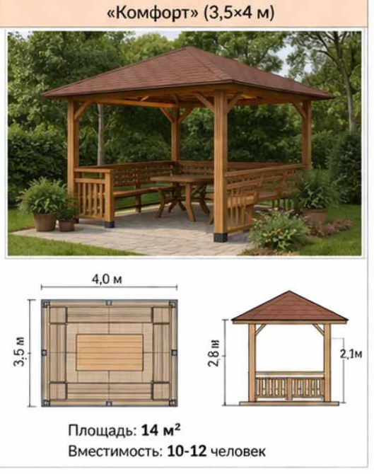
Soluția Noastră/Наше решение
Foișorul Comunității
Proiectul prevede construcția unui foișor modern din lemn și metal (3.5x4m), echipat cu bănci și masa rezistente.
Acesta va servi ca punct central pentru recreere, socializare și chiar activități educaționale în aer liber, fiind amplasat strategic lângă căminul elevilor.
Беседка Общения
Проект предусматривает строительство современной беседки из дерева и металла (3,5x4 м), оборудованной прочными скамейками и столом.
Она будет служить центральным местом для отдыха, общения и даже образовательных мероприятий на открытом воздухе, размещенной стратегически рядом с общежитием для студентов.

Slide 5
Sumarul activităților
Denumirea activității Наименование деятельности | Locul și perioada desfășurării место и период проведения | Descriere / Responsabil Описание/Ответсвеные
Planificarea proiectului Планирование проекта | Instituție/ aprilie | A avut loc ședința asociației elevilor, în cadrul căreia au fost propuse idei pentru proiect. Ulterior, sub îndrumarea curatorului, a fost elaborat un chestionar în baza căruia elevii au selectat prin vot ideea de proiect considerată cea mai actuală.- Guboglo Dmitrii (Cordanator metodologic CE) Состоялось заседание ассоциации учащихся, на котором были предложены идеи для проекта. В дальнейшем, под руководством куратора, была разработана анкета, на основании которой учащиеся путем голосования выбрали идею проекта, признанную наиболее актуальной».— Губогло Дмитрий (Методический координатор СЕ)
Procurarea materialelor Закупка материалов | Aprilie-mai | Vor fi achiziționate materialele calitative necesare, vor fi planificate lucrările de construcție și materialele aferente acestora, fiind totodată elaborat graficul de execuție a lucrărilor de construcție. Будут приобретены необходимые качественные материалы, запланированы строительные работы и сопутствующие материалы, а также разработан график выполнения строительных работ
Construcția foișorului Строительство Беседки | Școala Profesională mun.Ceadîr-Lunga / luna - mai | Întocmirea raportului privind execuția lucrărilor de construcție și darea în exploatare. Составление отчета о выполнении строительных работ и сдача объекта в эксплуатацию

Slide 6
Amenajarea zonei (flori, decor) Благоустройство зоны (цветы, декор) | mai-iunie | Vor fi realizate lucrări de amenajare și înverzire a teritoriului, cu sprijinul elevilor și al cadrelor didactice ale școlii Будут проведены работы по благоустройству и озеленению территории при поддержке учащихся и педагогического коллектива школы
Implicarea elevilor Вовлечение учащихся | Mai | Vor fi desemnați elevi responsabili de conservarea și amenajarea zonei de odihnă. Totodată, în cadrul ședinței consiliului elevilor, va fi prezentat un raport complet privind implementarea proiectului. Будут назначены учащиеся, ответственные за сохранение и благоустройство зоны отдыха. В то же время на заседании ученического совета будет представлен полный отчет о реализации проекта
Informarea elevilor și a colectivului școli Информирование учащихся и коллектива школы | Mai-iunie | La finalizarea proiectului, va avea loc o ședință în cadrul căreia membrii echipei de proiect și administratorul bazei tehnico-materiale vor prezenta rezultatele implementării și va fi elaborat un plan de întreținere și conservare a zonei de odihnă По завершении проекта состоится заседание, на котором члены проектной группы и администратор технико-материальной базы представят результаты реализации, а также будет разработан план по содержанию и сохранению зоны отдыха

Slide 7
Perioada de implementare(Период реализации)
Mai (Final)
Construcția propriu-zisă a foișorului și montarea băncilor.
Непосредственное строительство беседки и монтаж скамеек
Mart-Aprilie
Planificare, votarea ideii și aprobarea designului final.
Планирование, голосование за идею и утверждение финального дизайна
Mai (Început)
Achiziționarea materialelor și pregătirea terenului.
«Май (Начало) Закупка материалов и подготовка участка».
Iunie
Amenajarea peisagistică (flori) și darea în exploatare.
Ландшафтное обустройство (цветы) и сдача в эксплуатацию

Slide 8
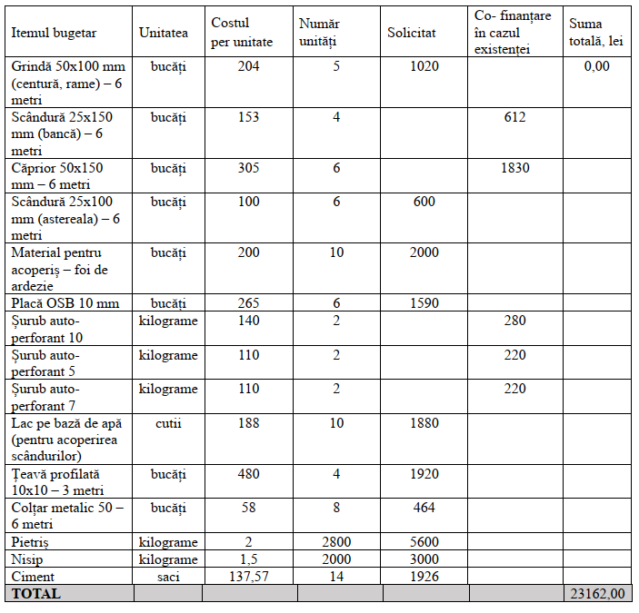
Buget
Categorie Resurse

Slide 9
Impactul scontat asupra comunității de elevi/«Ожидаемое воздействие на ученическое сообщество»
Implicare: Creșterea spiritului civic prin participarea activă a elevilor în procesul de construcție și amenajare peisagistică.
Участие: Повышение гражданского духа через активное участие учащихся в процессе строительства и ландшафтного оформления.
Estetică & Mediu: Îmbunătățirea aspectului vizual al școlii prin crearea unei zone verzi cu flori și elemente decorative.
Эстетика и окружающая среда: Улучшение визуального вида школы путем создания зеленой зоны с цветами и декоративными элементами
Funcționalitate: Amenajarea unei zone de odihnă complet echipate și funcționale în curtea instituției până în iunie 2026.
Функциональность: Обустройство зоны отдыха, полностью оснащенной и функциональной, во дворе учреждения до июня 2026 года.

Slide 10
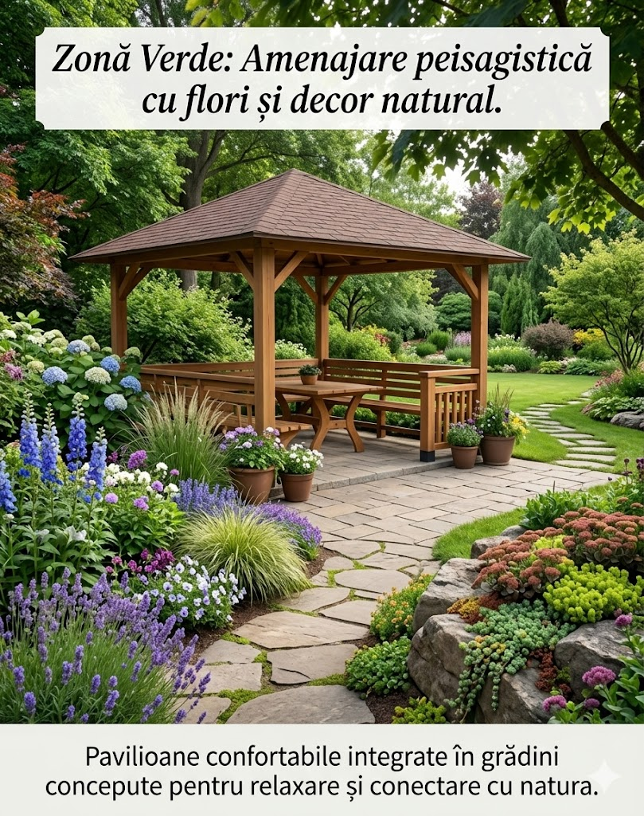
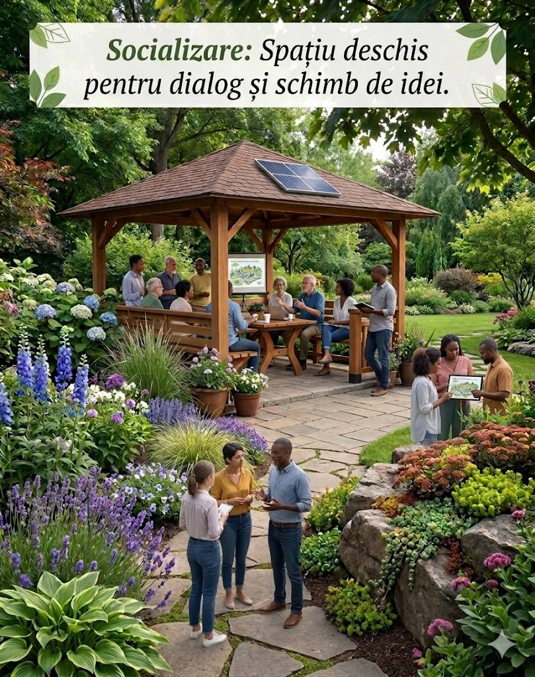
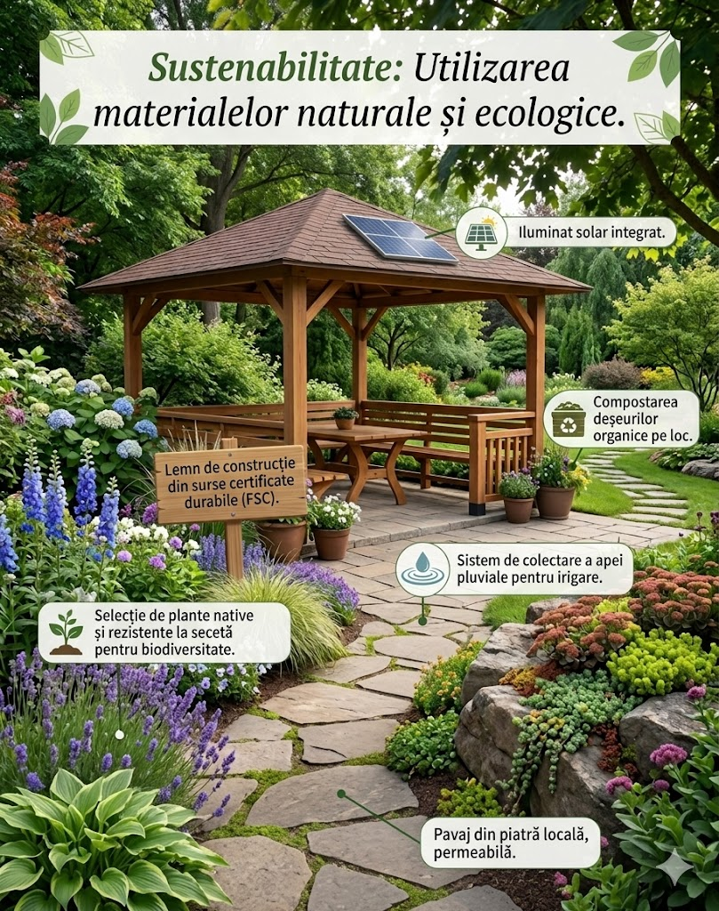
Rezultat așteptat/Ожидаемый результат

Slide 11
Vă mulțumim pentru atenție!
Echipa de Proiect: Guboglo Dmitrii, Chiosea Elena,
Cîvîrjîc Daria, Ivanov Ivan
Școala Profesională din mun.Ceadîr-Lunga,UTA Găgăuziya
Contact: dmitrijguboglo104@gmail.com | Tel: 079050818

